Slide 1

Contatta l’assistenza
Use Cases for Project

Slide 2

Informazioni generali
ID | 014
Titolo | ContattoAssistenza
Versione | 1.0
Autore
Data ultima revisione
Autore ultima revisione
Riferimenti e documenti collegati | UseCase.mdj
Note

Slide 3

Attivazione
Trigger | L’utente riscontra un problema nell’applicazione
Frequenza di utilizzo | bassa
Benefici organizzativi | Risoluzione del problema riscontrato
Attore principale | Utente
Attori secondari
Pre condizioni | L’utente deve essere registrato
Post condizioni | L’utente riceve un’email di contatto

Slide 4
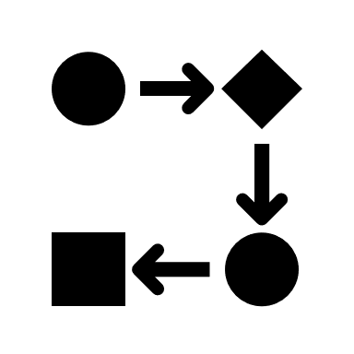
Svolgimento
Flusso principale | L’utente schiaccia il pulsante “richiedi assistenza” L’utente riceve un messaggio sulla email L’utente scrive il suo problema L’utente riceve la soluzione del suo problema
Flusso Alternativo 1 | La risposta dell’assistenza non risolve il problema riscontrato: l’utente risponde all’email dicendo di aver bisogno ancora di supporto L’utente non riesce a risolvere il problema dopo numerosi contatti con il supporto: gli viene detto che verrà aggiornato con la prossima versione dell’app
Flusso eccezionale 1

